Slide 1
Где живут караси?
Авелев Аркадий, 4 года,
Кобяйский улус, п.Сангар,
МБДОУ «Детский сад №2 «Светлячок»

Slide 2
1.Цель исследования: узнать подробнее о местах обитания карасей
2. Цель: узнать, где водятся караси
3. Задачи исследования:
Получить информацию о данной рыбе;
Получить информацию о местах обитания.
4. Объект, предмет и база исследования
Объект исследования: карась
Предмет исследования: места обитания карасей
Участник исследования: воспитанник детского сада
Авелев Аркадий

Slide 3
5. Гипотеза исследования
Карась может водиться во всякой воде, в озерах и редко в реках.
6. Методы исследования
Наблюдение, сбор информации вместе с родителями и воспитателем из дополнительной литературы, Интернета.
7. Результаты исследования
Карась - это одна из наиболее неприхотливых рыбешек. Он плавает и живет в прудах, озерах, необузданных заросших речках, в торфяных карьерах и даже в болотах. В случае если приходит сухая погода, то эта изворотливая рыбина зарывается в ил на глубину до 70 см и там пережидает все напасти. А еще ко всему этому карась может перезимовать крепкую зиму в целиком замерзшем водоеме! А еще выловленного карася, можно положить в корзину с мокрой травой, где он преспокойно будет сохранять жизнедеятельность в течение 3-х дней! Бесспорно, подобные сверх способности карася разрешают ему обитать там, куда иным рыбам путь заказан. Единственное, чего он опасается - хищных рыбин, ибо владеет кротким характером, не может самообороняться и тихо плавает. По этой причине его возможно повстречать почти всюду, где его еще не съели хищники.

Slide 4
Карась одна из самых распространенных рыб. Наружность карася очень хорошо всем известна. Карась - очень живучая рыба.

Slide 5
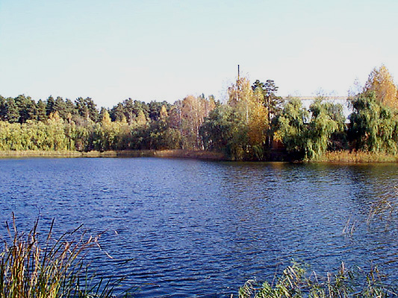
Он может жить при самых разных условиях:
живет в хорошо прогреваемых водоемах со стоячей водой и мягким дном. Ищет также заросшие участки. Встречается в речных протоках, тихих заводях, глубоких ямах и в прудах.

Slide 6
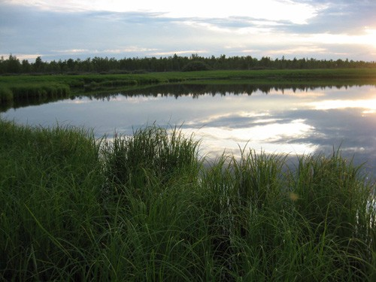
Очень вынослив, поэтому может жить в заболоченных водоемах

Slide 7
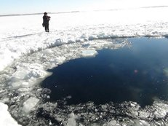
Зимой когда озеро замерзает карась спит.

Slide 8
Караси бывают разные: золотистый карась и серебристый карась
Золотой карась (озерный) может
достигать длины тела
более 50 см и массы свыше 3 кг.
Серебряный карась (речной)
может достигать длины 40 см и
массы до 2 кг.

Slide 9
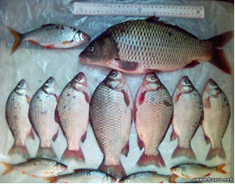
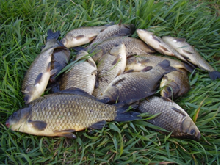
Караси бывают маленькие и большие

Slide 10
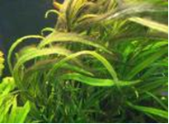
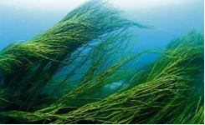
Питаются караси травкой, водорослями, мелкими насекомыми.

